Slide 1


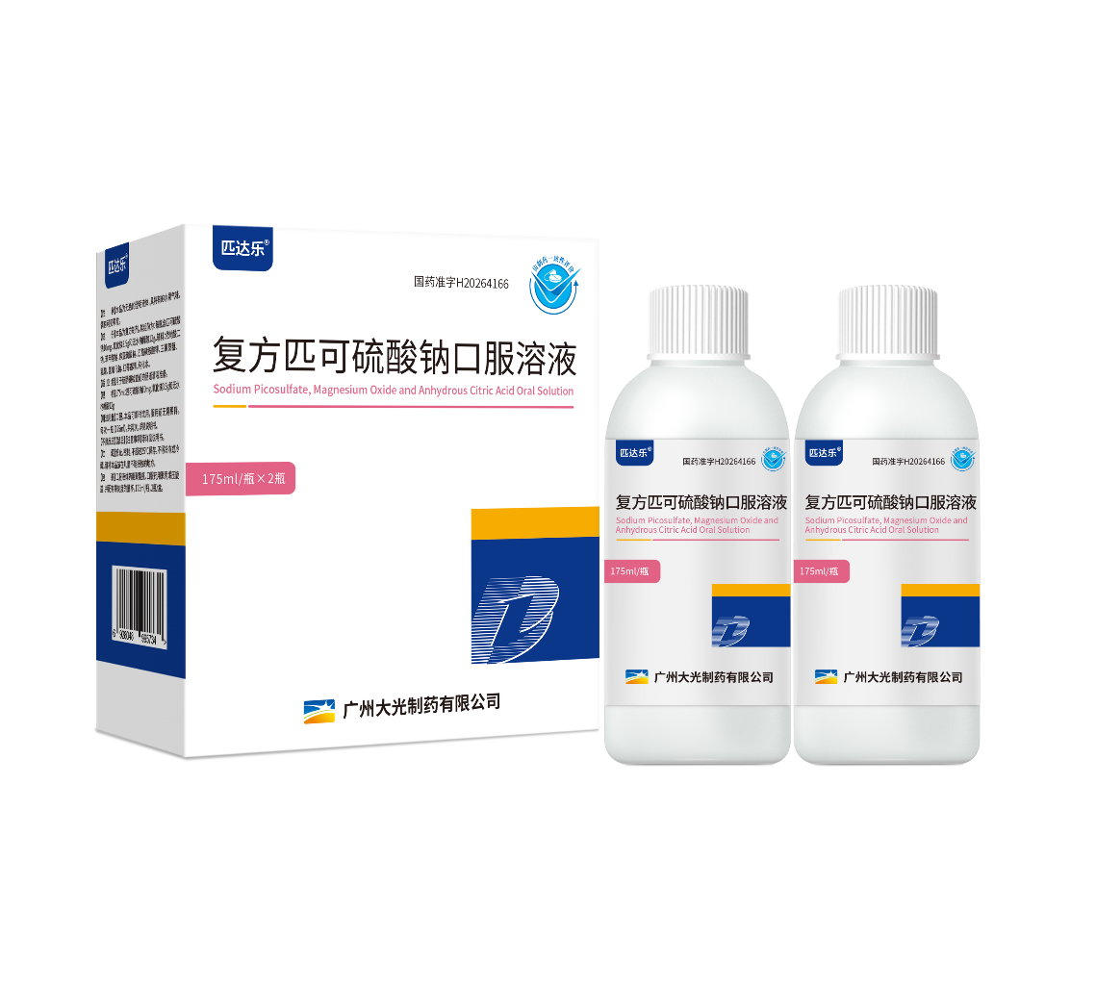
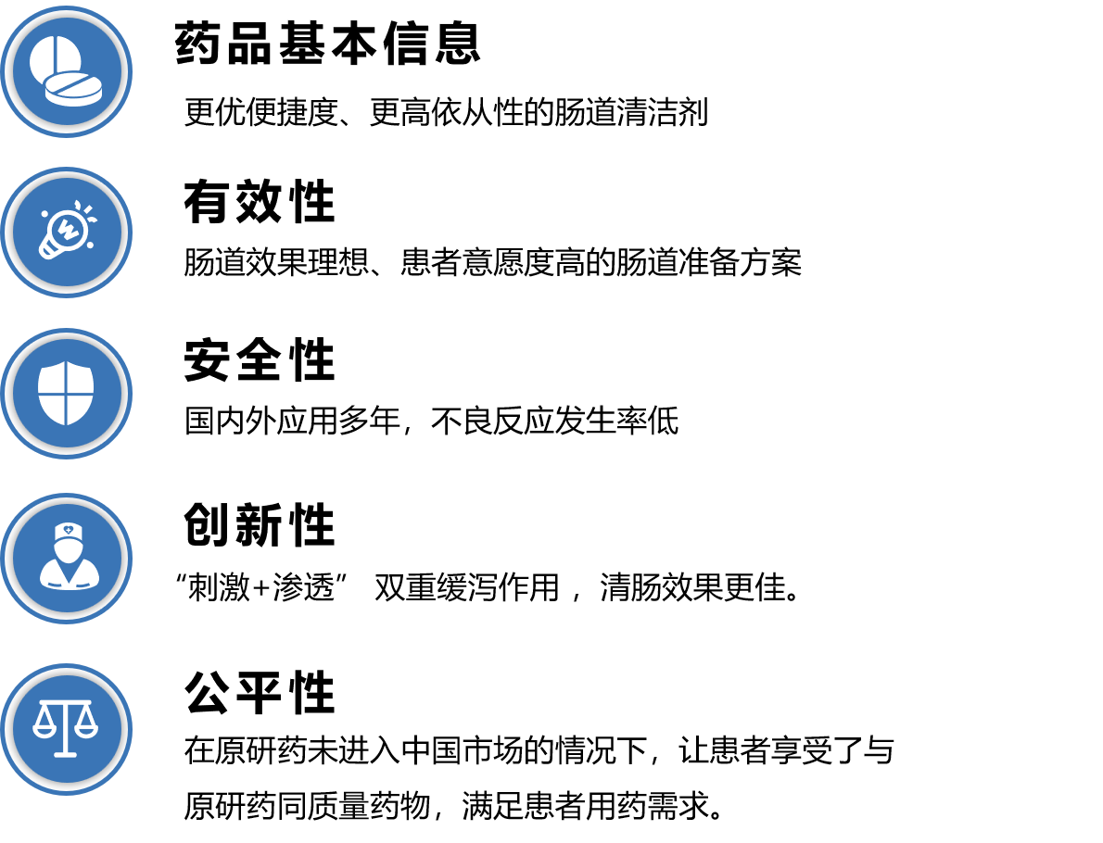
®
匹达乐
复方匹可硫酸钠口服溶液
Sodium Picosulfate, Magnesium Oxide and Anhydrous Citric Acid Oral Solution

Slide 2
药品基本信息
01
通用名 | 复方匹可硫酸钠口服溶液
注册规格 | 每瓶含匹可硫酸钠10mg、氧化镁3.5g、无水枸橼酸12g。
药品注册分类 | 化学药品3类
适应症 | 用于结肠镜检查前的肠道清洁准备。
中国大陆 首次上市时间 | 2025年6月
目前大陆地区同通用名药品的上市情况 | 3家（北京民康、江苏盈科、杭州沐源）
全球首个上市国家/地区及上市时间 | 美国、2017年11月
是否OTC药品 | 否
申报基本目录及商保创新药目录
申报类别
参照药品
磷酸钠盐散
两者均为新型低容量⾼渗透肠道准备药物
参照药品选择理由
目录内同类药品安全性方面优势
仅有本品为“刺激+渗透” 双重缓泻作用 ，清肠效果更佳。协同作用减少液体摄入量，同时减少恶心、呕吐等胃肠不良反应的发生。
⽬前唯⼀的即饮型肠道准备剂，无需溶解，无需稀释。相比目前肠道清洁药物更利于操作，减少差错风险，特别适用于老年人与术前紧张患者。
国家药监局药品审评中心出具的《技术评审报告》中关于本药品有效性的描述：无

Slide 3

药品基本信息
01
疾病情况（肠道检查）：结肠镜检查在肠道疾病的诊断过程中有广泛的的应用,是早期筛查诊断结直肠癌的重要手段，在癌前病变行及时发现和干预，可以有效阻断癌症的发生及进展，从而降低结直肠癌的发病率和死亡率。数据表明，综合疾病检出率和其他肠道疾病患病人次估算，6800万人次应接受结肠镜检查；但实际每年仅大约2000万人次接受检查。
用法用量：口服。本品可即时饮用，服用前无需稀释。每次一瓶（175ml），共两次。
检查前日应进无渣半流食，检查当日禁食，以确保清肠效果。治疗期间应按规定饮用足够的澄清液体，以免发生脱水。
服用方案：分天给药方案
第一次服药：检查前日晚上7时~9时服用第一瓶，患者应在服药后至就寝前喝1500至2000毫升的澄清液体（可分多次饮用）。
第二次服药：检查前4~6小时服用第二瓶，患者应在检查前喝750毫升的澄清液体（可分多次饮用）。检查前2小时开始禁饮。
若在麻醉下进行内镜检查，应按照麻醉的常规要求操作，以免发生危险。
临床痛点：现有方案饮液量大、患者依从性差，导致肠道清洁效果不理想。
✓ 本品提高肠道准备质量
本品可以提高肠道准备完成率，保障肠道清洁效果；从而提高肠镜对结直肠癌早期检出率，节省后续癌症治疗费用以及医保负担。
✓ 更优便捷、更高依从性
相比目录内其他品种，无需配液或稀释，即时饮用使用更方便。
水果口味，口感好，改善患者体验感，提高依从性。
1. 2020年全球及中国结直肠癌流行状况分析 ；2、结肠镜检查肠道准备专家共识意见(2023，广州). ；3.复方匹可硫酸钠口服溶液说明书（匹达乐）

Slide 4

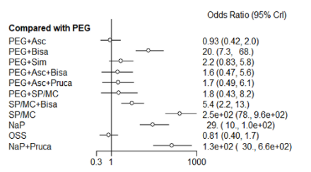

有效性
02
复方匹可硫酸钠（SPMC）与磷酸钠（NaP）相比，肠道清洁效果更优，患者使用意愿度高
一项纳入晨间肠镜检查患者的研究显示：匹可硫酸钠SPMC组（93例）的渥太华肠道准备量表总分及各肠段评分均显著低于磷酸钠NaP组（109例）（p<0.001），表明SPMC的肠道清洁效果显著优于磷酸钠。
一项共纳入40项RCT研究（13064例患者），对比包括了复方匹可硫酸钠和磷酸钠等16种常用清肠剂方案的网状Meta分析。复方匹可硫酸钠（SPMC）在所有清肠剂中患者使用的意愿度更高。
结肠总清洁评分（SPMC vs NaP ）
（渥太华量表，分数越低为效果更优）
不同清肠剂的患者使用意愿对比
1.Lee SW, Bang CS, Split-dose Bowel Preparation for Colonoscopy: 2 Liters Polyethylene Glycol with Ascorbic Acid versus Sodium Picosulfate versus Oral Sodium Phosphate Tablets. Korean J Gastroenterol.
2.Sun M, Yang G, Cleaning effect and tolerance of 16 bowel preparation regimens on adult patients before colonoscopy: a network meta-analysis.

Slide 5

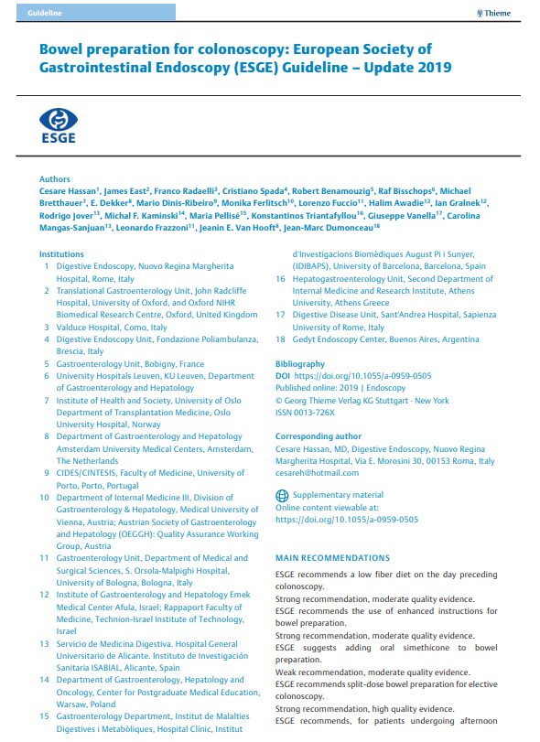
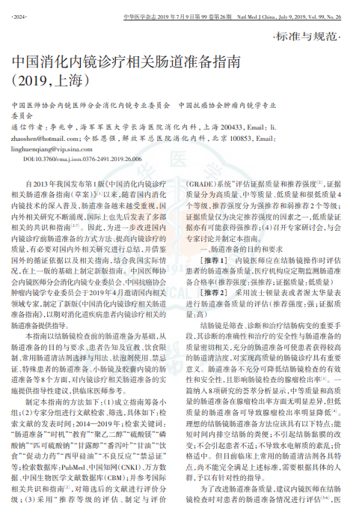

有效性
02
《结肠镜检查的肠道准备：欧洲结肠镜学会胃肠内镜指南》
对于存在电解质失衡风险的患者，泻药选择应该个体化（如匹可硫酸钠等）（推荐强度：强推荐；证据质量：中等质量）
《中国消化内镜诊疗相关肠道准备指南2019》
早期慢性肾脏疾病（1~3期）患者，PEG、镁盐制剂、匹可硫酸钠都是可以接受的口服肠道清洁剂。
复方匹可硫酸钠可用于内镜检查前的肠道准备，耐受性较好
1. Hassan C, East J, Bowel preparation for colonoscopy: European Society of Gastrointestinal Endoscopy (ESGE) Guideline - Update 2019. Endoscopy. 2.中国消化内镜诊疗相关肠道准备指南（2019，上海）

Slide 6
安全性
03
本品暂未有国内上市后不良反应报道。
说明书提示最常见的不良反应是呕吐、恶心、腹痛和头痛等。
安全性方面优势：
复方匹可硫酸钠的安全性经欧美日多年临床验证，不良反应报告率<0.01%。（来自PMDA. 复方匹可硫酸钠口服制剂审评报告概要[EBOL]，2.5 临床综述评价）。
复方匹可硫酸钠（SPMC）与磷酸钠（NaP）相比，电解质紊乱风险更低。《Split-dose Bowel Preparation for Colonoscopy: 2 Liters Polyethylene Glycol with Ascorbic Acid versus Sodium Picosulfate versus Oral Sodium Phosphate Tablets》研究显示，与磷酸钠（NaP）相比，SPMC在血清磷酸盐升高（p<0.001）和钙浓度下降（p<0.001）方面均表现出更温和的变化，具有更好的安全性。
FDA批准的复方匹可硫酸钠说明书中，可用于9岁以上儿童（Clenpiq®-说明书） 。

Slide 7
创新性
04
复方匹可硫酸钠口服溶液的创新性
患者获益
双机制协同清洁：国内清肠制剂均为渗透单机制，仅有本品为“刺激+渗透” 双重缓泻作用 ，清肠效果更佳。
减少液体摄入量，同时减少恶心、呕吐等胃肠不良反应的发生。
目前唯一的即饮型肠道准备剂，无需溶解，
无需稀释。
相比目前肠道清洁药物更利于操作，减少差错风险，特别适用于老年人与术前紧张患者。
本品为药和液体分开服用的方式，服药后澄清液体可分多次服用且总服用液体量小
相较于需要一次性服用完的大量液体的产品，本品有效解决患者的用药痛苦，提高患者的依从性。

Slide 8
公平性
05
所治疗疾病对公共健康的影响
我国政府《健康中国2030》重大专项，明确支持结肠镜筛查质量的提升，复方匹可硫酸钠助力2030健康中国目标早日实现。
弥补药品目录短板
复方匹可硫酸钠口服溶液更便于医患操作，作为双机制协同、即饮型、药量少、口味好作用的产品，更符合老年人等特殊人群清洁需求，补足现有产品在便利性与适配性上的空缺。
符合“保基本”原则
预期医保谈判后价格低于同类产品，减轻了患者负担，减少了医保基金的支出。
进入医保后可替代目录内价格较高的品种，对医保基金影响可控。
便于临床管理
本品药品说明书的适应症患者明确，不涉及长期用药，大幅减少医保基金管理风险。
说明书用法用量明确，直接饮用，既降低医务人员管理负担，也减少患者使用偏差。
适应症明确，临床不合理使用风险小，对医保基金安全影响小。

